Slide 1

Le phishing et l'IA générative : entre innovation et menace

Slide 2
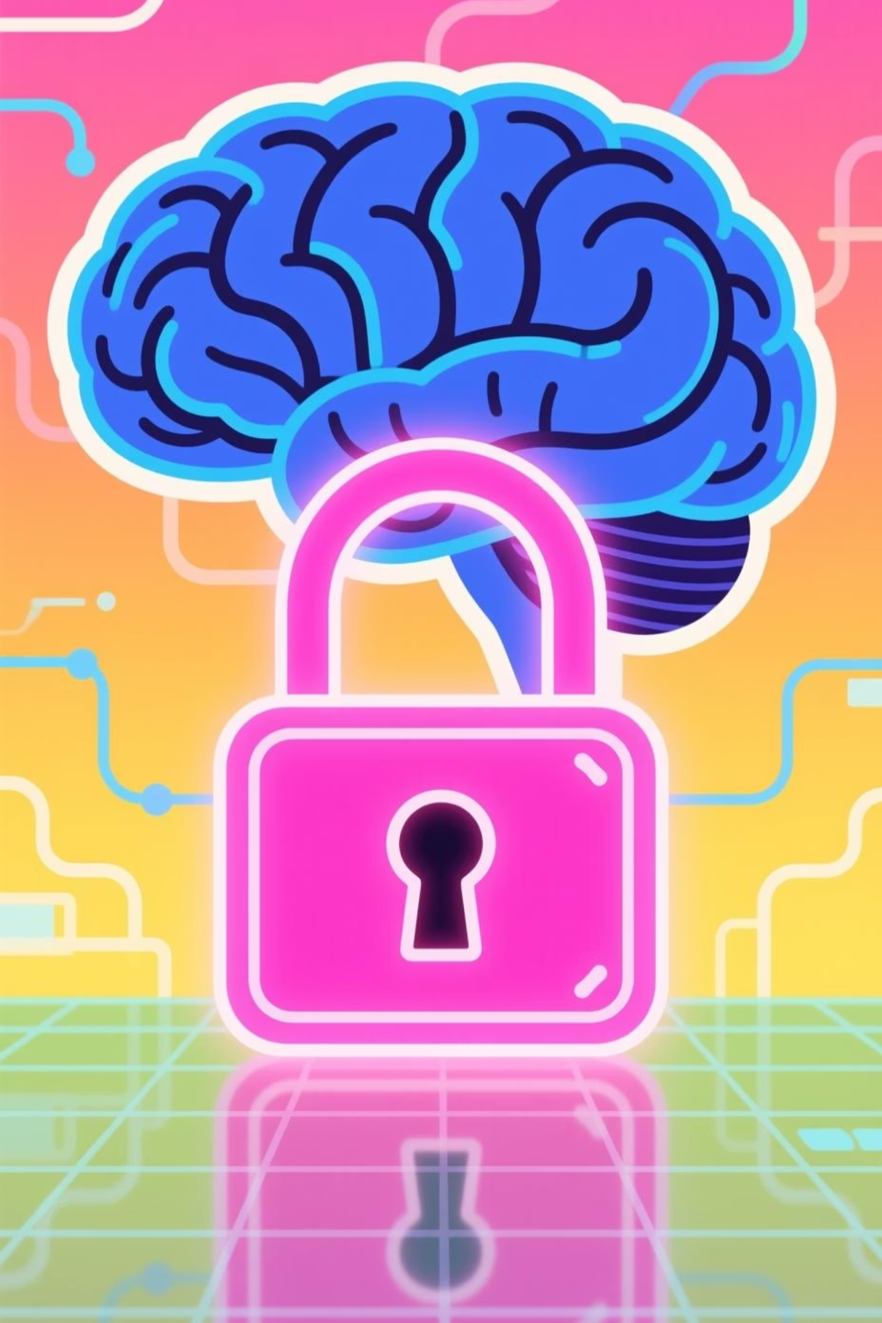
Introduction
L'essor de l'IA Générative
Phishing : Une Menace en Constante Évolution
L'intelligence artificielle générative, à travers des outils comme ChatGPT ou Copilot, connaît une adoption fulgurante, transformant de nombreux secteurs et pratiques.
Le phishing ne cesse d'évoluer, passant de tentatives rudimentaires à des attaques massives, de plus en plus crédibles et difficiles à détecter.
Objectif de cette Présentation
Nous allons explorer les risques et les dangers posés par la convergence de ces deux phénomènes, et identifier les solutions pour s'en protéger.

Slide 3

Comprendre le Phishing
Le phishing est une technique d'ingénierie sociale visant à dérober des informations sensibles (identifiants, données bancaires) en se faisant passer pour une entité de confiance.
Moyens utilisés : emails frauduleux, quishing, SMS (smishing), messages sur les réseaux sociaux, faux sites web, deepfakes audio et video, fakecaptcha.
Objectif : Usurpation d'identité, vol d'argent, ou exfiltration de données stratégiques.
Exemple :
L'entreprise Ubiquiti Networks a perdu 46,7 millions de dollars en 2015 suite à des e-mails frauduleux émanant prétendument du PDG, illustrant l'impact dévastateur de ces attaques ou avec le cas du vol d’environ 800000$ à une femme américaine avec l’utilisation d’un deepfake de Brad Pitt

Slide 4
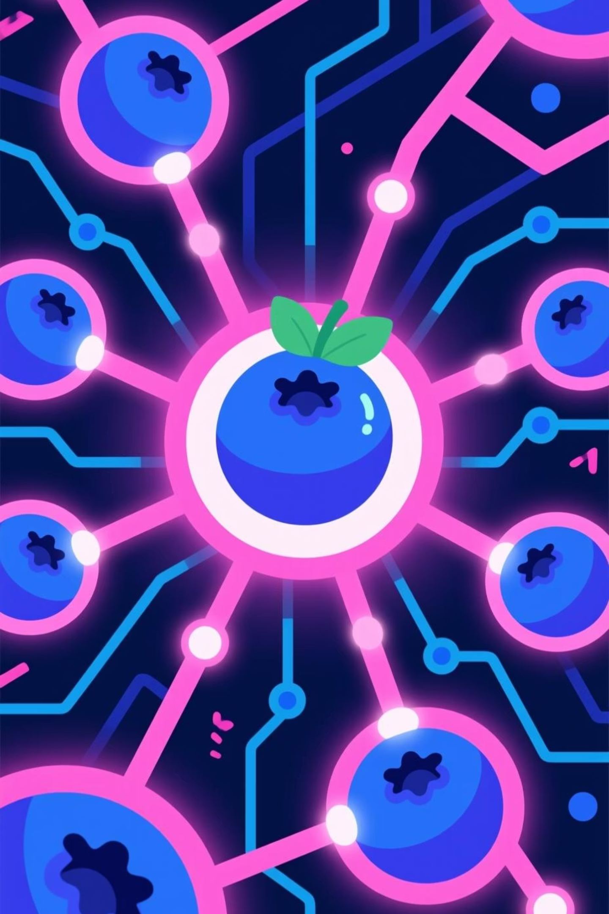




L'IA Générative : Une Révolution Technologique
Création Automatisée
L'IA générative permet la production autonome de textes, d'images, de vidéos et de voix, ouvrant de nouvelles perspectives créatives et opérationnelles.
Processus en Deux Phases
Son fonctionnement repose sur deux étapes clés : l'entraînement du modèle sur d'énormes jeux de données, puis la phase de génération de contenu.
Outils et Plateformes
Des outils comme ChatGPT, Copilot, DALL·E, Midjourney, ou ElevenLabs sont très populaires. Cependant, des LLM malveillants tels que FraudGPT ou WormGPT émergent également.
Avantages Multiples
Elle offre des avantages considérables : gain de temps, stimulation de la créativité, automatisation des tâches et perfectionnement des résultats.

Slide 5
Statistiques Clés : L'Impact Grandissant de l'IA sur la Cybersécurité
>50%
>46M$
>70%
60%
Efficacité Phishing 2028
Actifs Numériques Saisis
Phishing Reproduisant Documents Officiels
Attaques de Phishing par IA
Selon Europol, une augmentation de l'efficacité du phishing est prévue d'ici 2028, alimentée par l'IA.
Plus de 46 millions de dollars d'actifs numériques ont été saisis en 2024, liés au blanchiment d'argent via l'IA et le phishing.
L'ANSSI indique que 60% des attaques de phishing en 2024 utilisent des techniques d'IA pour automatiser la création de scénarios et l'usurpation vocale.
Le rapport d'activité gouvernemental 2024 révèle que plus de 70% des tentatives de phishing reproduisent des documents officiels.
75%
+120%
Risques IA Générative (CNIL)
Deepfakes Signalés
La CNIL souligne que 75% des risques liés à l'IA générative en cybersécurité concernent la manipulation via des contenus frauduleux générés par IA.
L'UNESCO alerte sur une augmentation de 120% des signalements de deepfakes en 2024, souvent utilisés dans le phishing avancé.

Slide 6

Les Dangers et Menaces Accrus par l'IA
Phishing de Nouvelle Génération
L'IA renforce le phishing en produisant des messages plus crédibles, rédigés sans faute et parfaitement contextualisés, augmentant le taux de réussite des attaques.
Deepfakes Vocaux et Vidéos
L'usurpation d'identité visuelle ou sonore via les deepfakes permet de créer de faux appels ou vidéos, rendant les arnaques encore plus difficiles à démasquer.
Désinformation et Fake News
L'IA générative facilite la diffusion massive de fausses informations et de contenus manipulés, menaçant la confiance numérique et la stabilité sociétale.
Attaques Automatisées et Ciblées (peu importe le secteur même les entreprises de la tech)
Les pirates utilisent l'IA pour automatiser et personnaliser des campagnes de phishing à grande échelle, rendant les attaques plus efficaces et sophistiquées.
Indétectabilité Accrue
L'utilisation d'outils de rotation de domaine/IP et de kits de phishing vendus sur le darkweb rend les cybercriminels plus difficiles à tracer et à identifier.

Slide 7
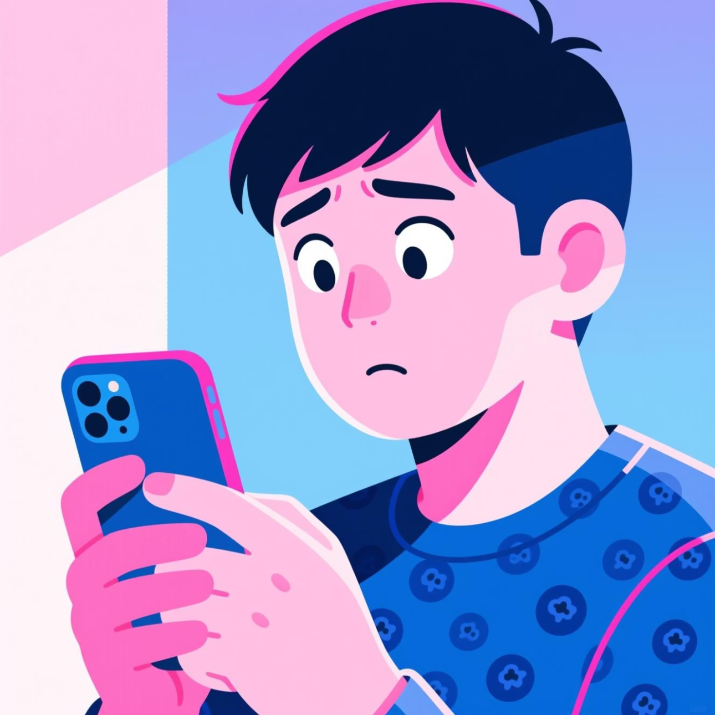
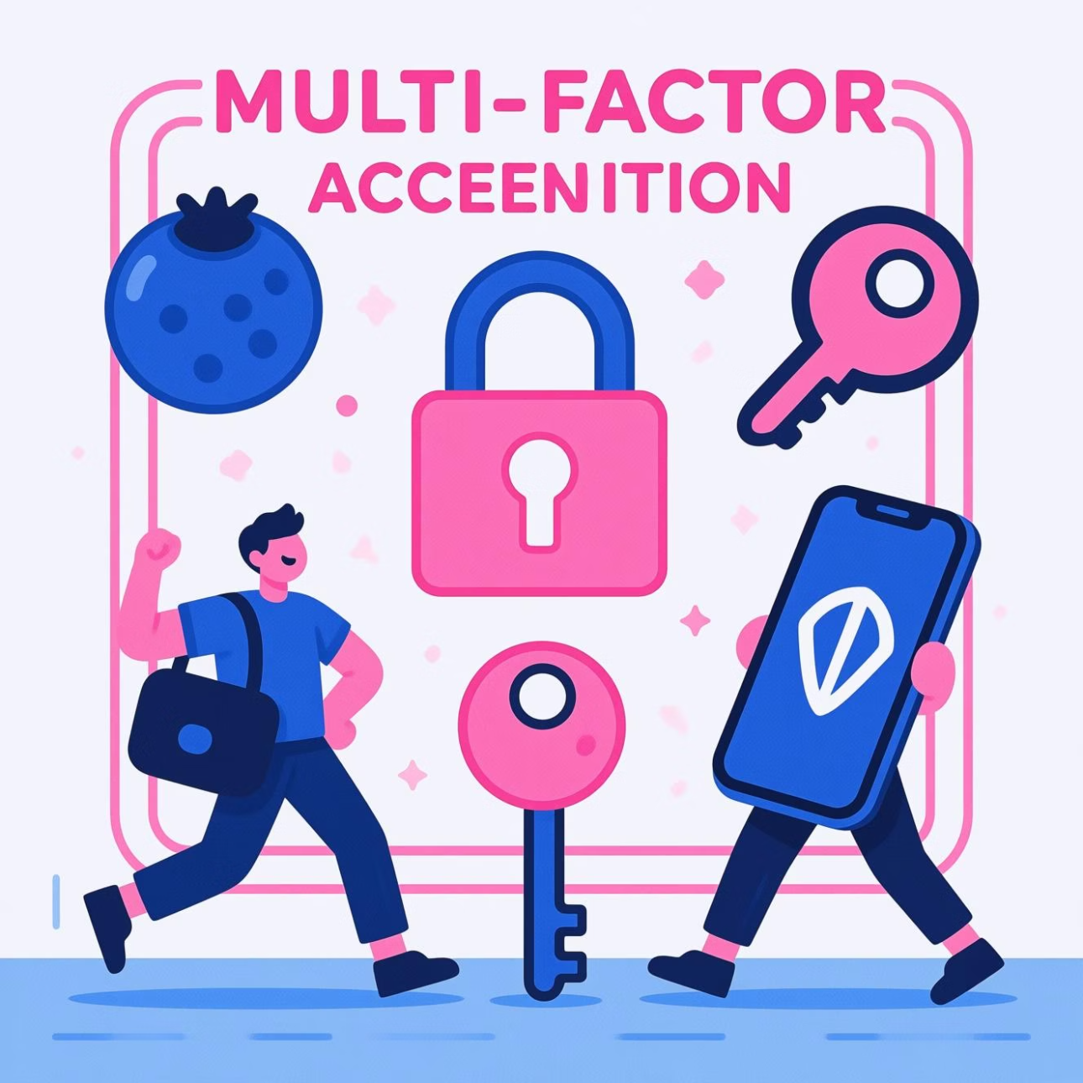
Solutions et Prévention Contre le Cyberphishing Assisté par l'IA
Technologies de Défense
Sensibilisation et Vigilance
Authentification Renforcée : La mise en place de l'authentification multifacteur (MFA) et l'utilisation de certificats numériques ajoutent des couches de sécurité cruciales.
La formation des utilisateurs reste primordiale. Développer un esprit critique face aux messages suspects est la première ligne de défense. Des formations régulières aux bonnes pratiques de cybersécurité sont essentielles.
Filtres Avancés : Les solutions anti-phishing dotées de "sandboxing" et les systèmes de détection basés sur l'IA peuvent identifier et bloquer les menaces émergentes.
Réglementation et Éthique
Un cadre légal strict, tel que le RGPD et le futur "IA Act" européen (prévu pour 2026), est indispensable pour encadrer l'usage de l'IA et prévenir ses dérives malveillantes.

Slide 8

Sources et Outils de Veille Utilisés
Références Principales
Outils de Veille Numérique
ANSSI – Phishing : les bons réflexes
Google Alertes : Pour une veille thématique en temps réel.
CNIL – Les risques liés à l'IA générative
Feedly : Agrégation de contenus pour suivre les dernières actualités en cybersécurité.
Europol 2024 – AI-driven cybercrime
Perplexity : Outil de recherche et de synthèse IA pour approfondir les sujets complexes.
Le Monde Informatique – L'IA au service du phishing
OpenAI Blog – AI misuse and safety mitigations
UNESCO – Les deepfakes et les clés du savoir
CyberMalveillance.gouv.fr – Rapport d'activité 2024
Compilation statistique de l'usage de l'IA lors des cyber-attaques
Analyse chiffrée sur la montée des attaques à l’aide de l’IA
Les risques et préconisations niveau cybersécurité dû à l'émergence de l'IA attaques à l’aide de l’IA

Slide 9



Conclusion : Une Course Contre la Montre / la Guerre d’IA
Le Phishing : Plus Sophistiqué
L'Humain, Premier Rempart
Éducation et Régulation : Les Clés
L'IA générative rend le phishing considérablement plus complexe et difficile à identifier, exigeant une réévaluation constante de nos stratégies de défense.
Malgré l'évolution des menaces, la vigilance humaine, combinée à une utilisation judicieuse des outils technologiques, demeure notre meilleure protection.
L'avenir de la cybersécurité face à l'IA dépendra de notre capacité à éduquer les utilisateurs et à mettre en place une régulation adaptée et efficace.

